Slide 1

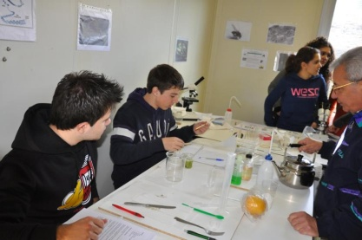
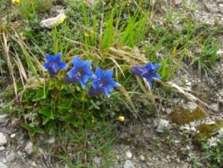
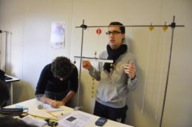
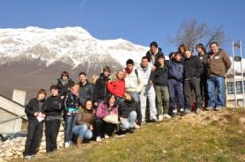
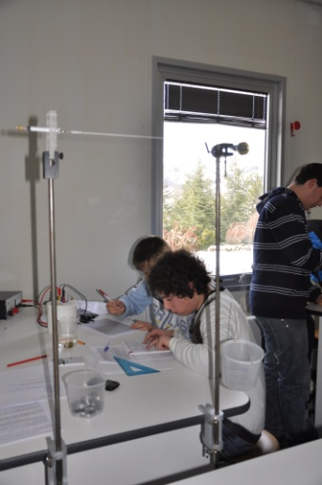
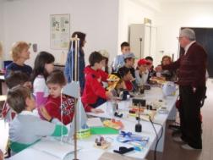
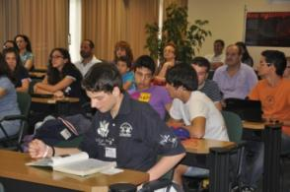
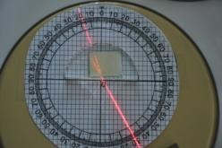
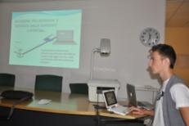
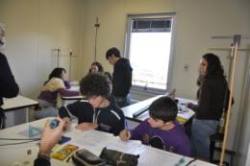
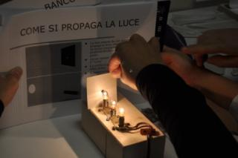
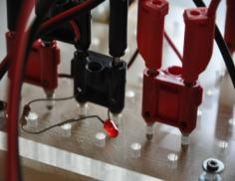
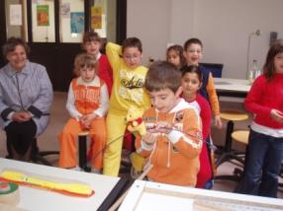
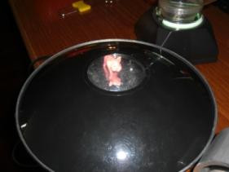
Lab_GS_Orienta – Intervento D del progetto «Sistema Sapere e Crescita»
ADRIANO DI GIOVANNI Laboratori Nazionali del Gran Sasso – 12 dicembre 2012

Slide 2
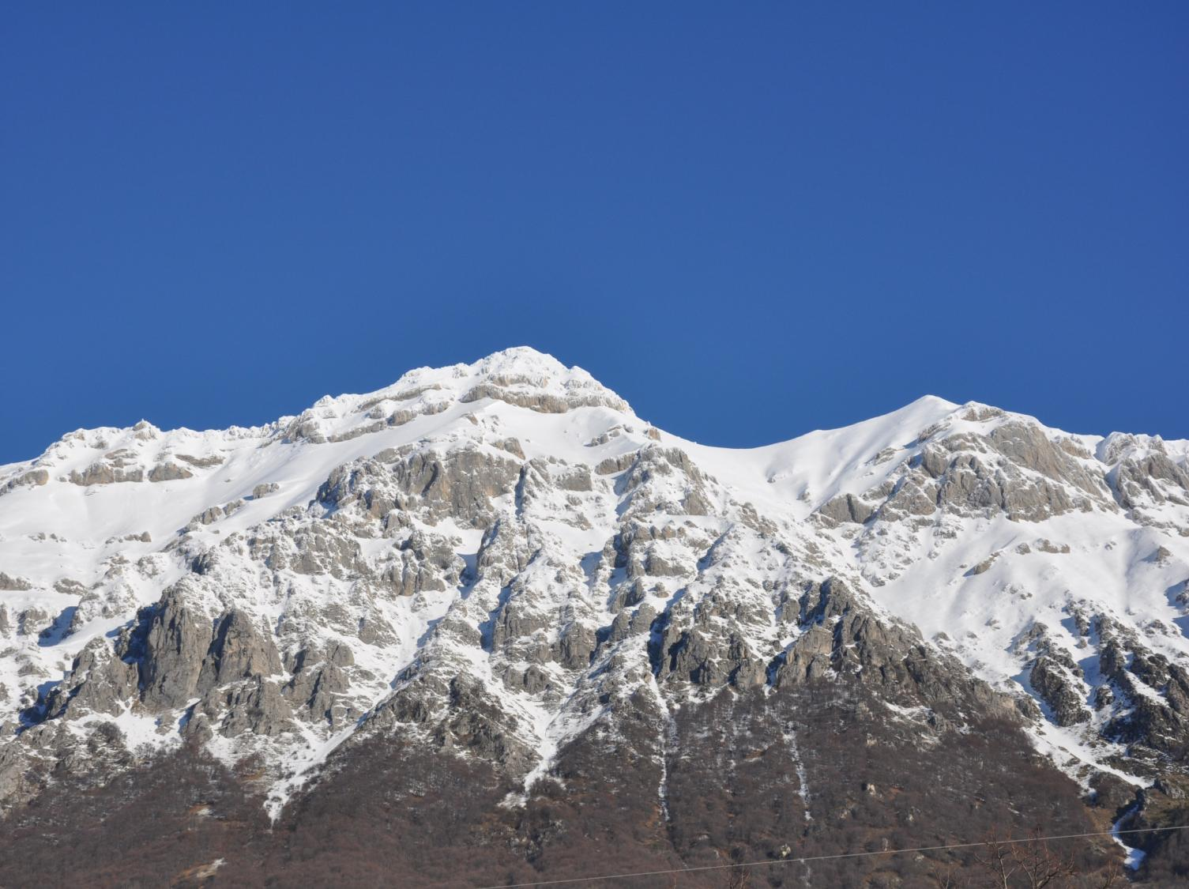
Intervento D: Lab_GS_Orienta
Obiettivi prefissati:
Diffondere il ruolo fondamentale della ricerca e della conoscenza
Contribuire al miglioramento della didattica delle discipline scientifiche
Orientare gli studenti allo studio delle scienze
Attraverso l’offerta di 4 sotto-progetti:
“Incontri con la scienza” per gli alunni delle scuole secondarie di primo e secondo grado
“Scuola estiva” per studenti della scuola secondaria superiore
Corso di aggiornamento per insegnanti
Attività diversificate e ampliamento percorso espositivo presso Galileium, museo della Fisica e dell’ Astrofisica di Teramo

Slide 3
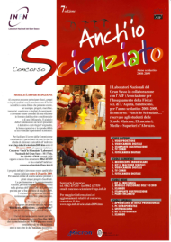
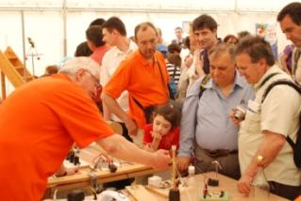
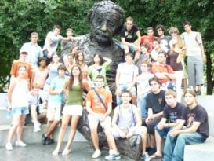
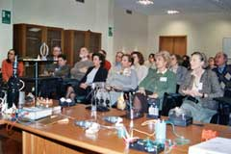
Intervento D: Lab_GS_Orienta
Le attività del progetto verranno coordinate e realizzate dal Servizio Relazioni Esterne e Informazione Scientifica dei Laboratori Nazionali del Gran Sasso in collaborazione con l’Associazione per l’Insegnamento della Fisica (AIF) della sezione di L’Aquila.
La sezione aquilana dell’AIF si compone dei proff. Lino De Santis, Antonino Di Giorgio e Bruno Marconi, è attiva dal 1992 e collabora nelle principali attività di promozione della cultura scientifica dei Laboratori Nazionali del Gran Sasso.
OPEN DAY
ANCH’IO
SCIENZIATO
SCUOLE ESTIVE
CORSI AGGIORNAMENTO
DOCENTI

Slide 4
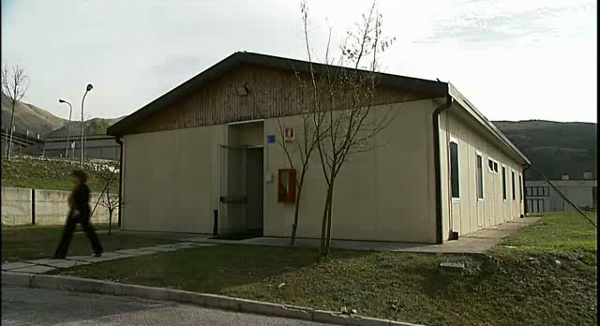
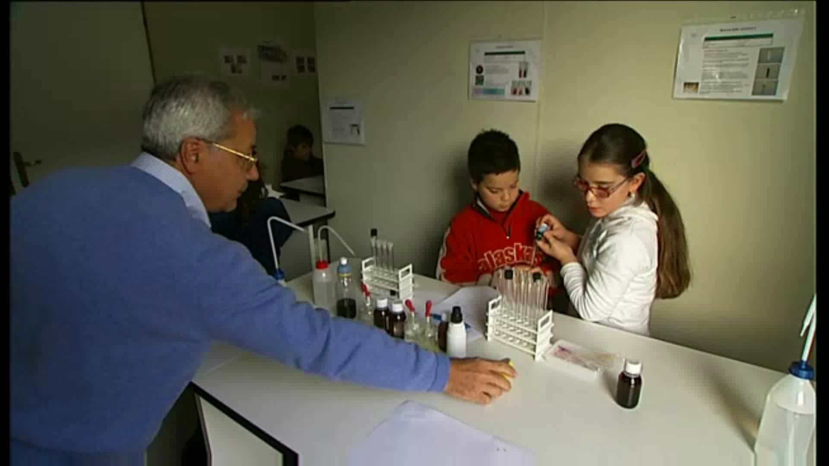
Incontri con la Scienza: punti salienti
Giocare, sperimentare e usare idee per esplorare fenomeni
L'uso del giocattolo scientifico
Le attività svolte con materiali poveri e facilmente reperibili per favorire la manualità e la creatività dei ragazzi.
Nuove tecnologie e materiali comuni per riproporre esperimenti classici
Conoscere Giocando (2010-2011): 3187 alunni scuole primarie e delle secondarie di 1° e 2° grado
Lab_GS_Orienta (2013-2014): alunni selezionati scuole secondarie di 1° e 2° grado (biennio)

Slide 5
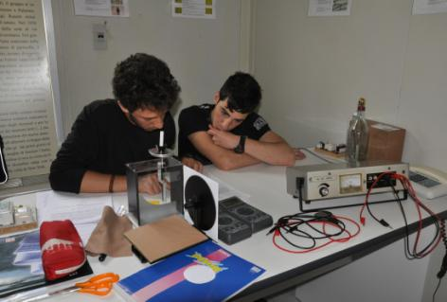
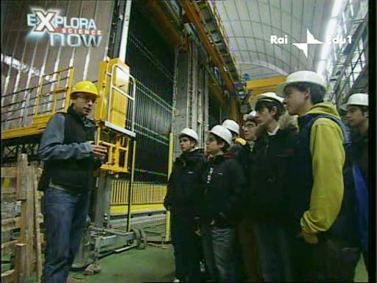
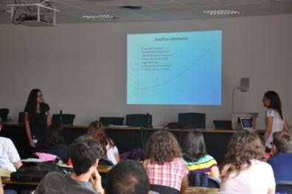
Scuola estiva di Fisica e Scienze Naturali - 2014
25 studenti del terzo anno della scuola secondaria di secondo grado selezionati per concorso
Stage di due settimane: lezioni frontali, laboratori didattici e visite di istruzione
Due edizioni (2010, 2011) e una in preparazione (2013)
Attività di laboratorio svolte in gruppi di due o tre studenti con stesura di un report alla fine dell’esperimento svolto.
Visite di istruzione presso i principali centri di eccellenza locali (Micron, Univaq, LNGS underground).
Alla fine delle due settimane di studio, dopo aver discusso i risultati degli esperimenti realizzati, gli studenti conseguiranno un diploma di partecipazione.
Osservazione
Circa metà degli studenti vincitori delle edizioni 2010 e 2011 ha successivamente vinto il concorso per la Scuola Estiva Gran Sasso – South Dakota – Princeton (su oltre 300 candidati).

Slide 6
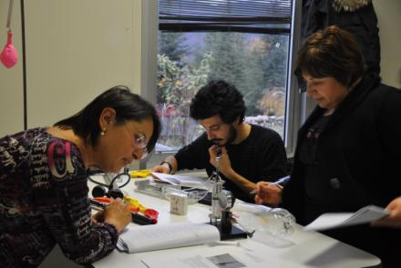
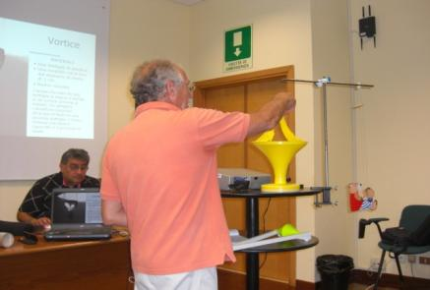
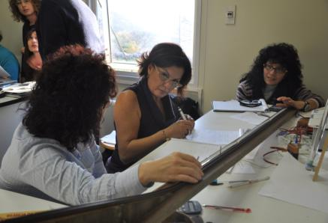
Scuola di aggiornamento insegnanti-2014
(scuola secondaria superiore)
Rendere gli insegnanti partecipi dei cambiamenti apportati nella società dalla ricerca fondamentale;
Trasmettere l’entusiasmo della ricerca per dare maggiore motivazione e stimolo all’insegnamento;
Essere percepita dai docenti come strumento utile per progettare percorsi di insegnamento e apprendimento sempre più efficaci.
Scoprire nuove competenze nella didattica laboratoriale delle materie scientifiche.
Dimestichezza con gli strumenti e capacità di reperire materiali di uso comune.
L’attività si compone di una fase teorica e di una fase sperimentale.
Lezioni frontali monografiche propedeutiche alle attività di laboratorio.
Attività di laboratorio con redazione di uno “schema di lezione” per la trasmissione dei contenuti elaborati ai propri studenti.

Slide 7
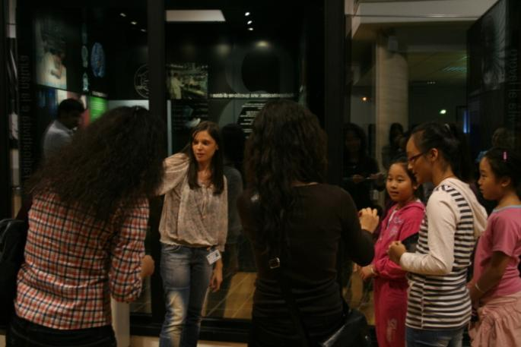
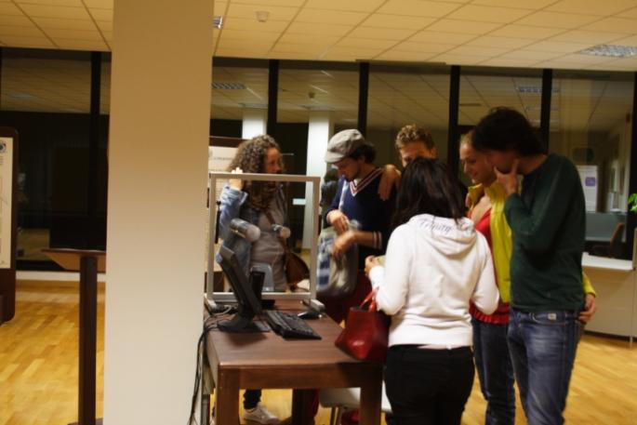
Lab_GS_Orienta al “Galileium”
I Laboratori del Gran Sasso realizzeranno attività diversificate presso il Museo della Fisica ed Astrofisica «Galileium».
Presso il Museo verrà riallestita la mostra Astri e Particelle che amplierà il percorso espositivo.
Eventi e mostre temporanee completeranno l’offerta formativa.
Difficile prevedere un calendario attività 2013 causa forti ritardi nei lavori di adeguamento dei locali ancora da consegnare.
Possibili eventi 2013:
- Notte dei Musei
- Notte dei Ricercatori
- Settimana della Cultura Scientifica

Slide 8
GRAZIE PER L’ATTENZIONE
Per info: didattica@lngs.infn.it
www.lngs.infn.it
ADRIANO DI GIOVANNI Laboratori Nazionali del Gran Sasso – 12 dicembre 2012

